Slide 1
Басни дедушки Крылова
МОУ «Кашинская ООШ»,
учитель русского языка и литературы,
Федина Н.М.

Slide 2
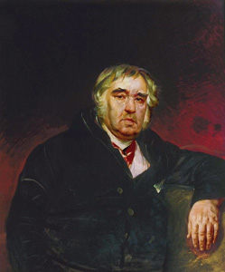
ИВАН АНДРЕЕВИЧ КРЫЛОВ

Slide 3
.
Великого русского баснописца Ивана Андреевича Крылова наш народ издавна зовет дедушкой Крыловым.
Крылов был не только баснописцем. Он писал стихи, водевили, издавал журнал. Но ярче всего его талант проявился в баснях.
Иван Андреевич писал басни так просто, доходчиво, по-народному, что каждый легко их запоминает.
В баснях Крылова фигурирует множество различных зверей. Но под видом животных он изображал людей. За львами, лисицами, воронами стоят подлинные человеческие характеры.

Slide 4
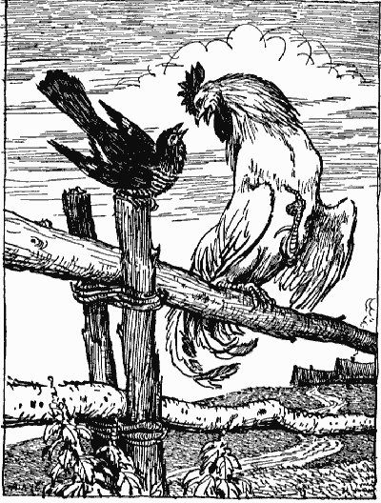
КУКУШКА И ПЕТУХ
За что же, не
боясь греха,
Кукушка хвалит
Петуха ?
За то, что хвалит
он Кукушку.

Slide 5
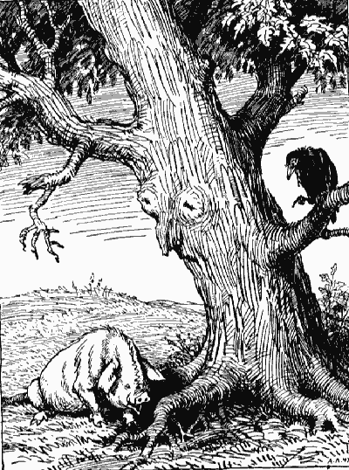
СВИНЬЯ ПОД ДУБОМ
Когда бы вверх могла поднять ты рыло
Тебе бы видно было,
Что эти желуди на мне растут
Невежа так же в ослепленье
Бранит науки и ученье,
И все ученые труды,
Не чувствуя, что он вкушает их плоды

Slide 6
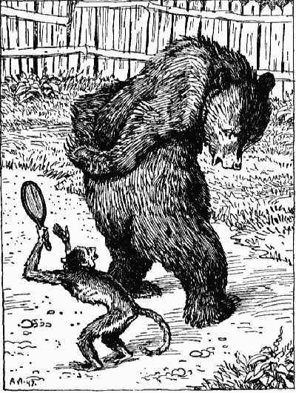
ЗЕРКАЛО И ОБЕЗЬЯНА
Чем кумушек считать трудиться
Не лучше ль на себя, Кума оборотиться

Slide 7
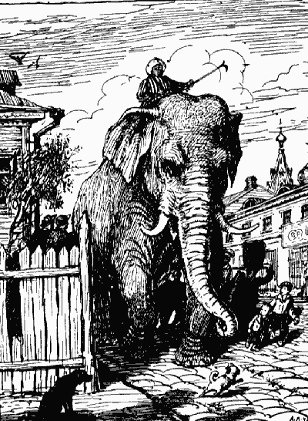
СЛОН И мОСЬКА
Ай, Моська, знать она сильна,
что лает на Слона!

Slide 8
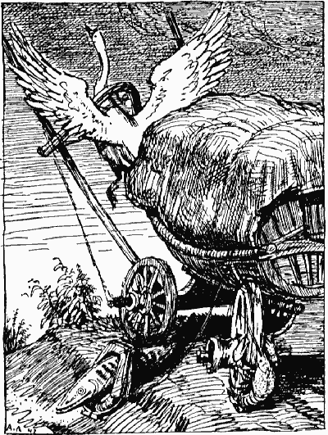
ЛЕБЕДЬ, ЩУКА И РАК
Когда в товарищах
согласья нет,
На лад их дело не
пойдёт,
И выйдет из него не дело, только мука.

Slide 9
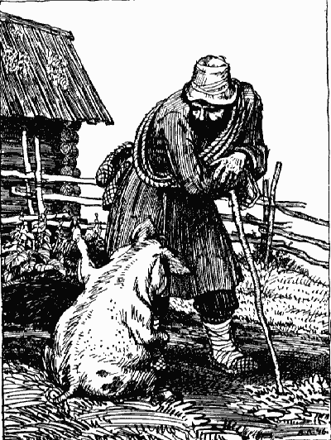
СВИНЬЯ
Не дай Бог никого
сравненьем мне
обидеть!
Но как же критика
Хавроньей не
назвать,
Который, что ни
станет разбирать,
Имеет дар одно
худое видеть?

Slide 10
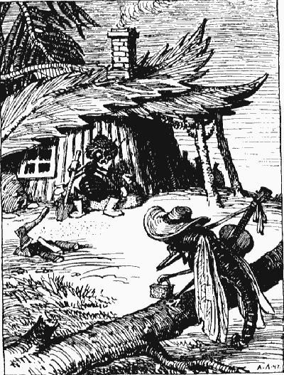
СТРЕКОЗА И МУРАВЕЙ
Ты все пела? это дело:
Так иди же попляши!

Slide 11
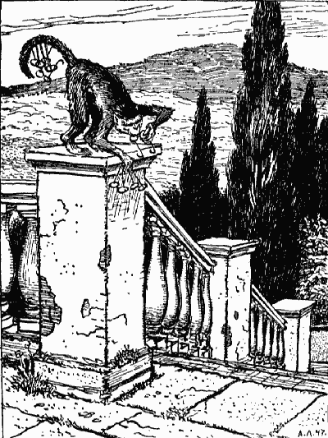
МАРТЫШКА И ОЧКИ
К несчастью то ж бывает у людей:
Как ни полезна вещь,- цены не зная ей,
Невежа про нее свой толк все к худу клонит;
А ежели невежа познатней,
Так он ее еще и гонит.

Slide 12
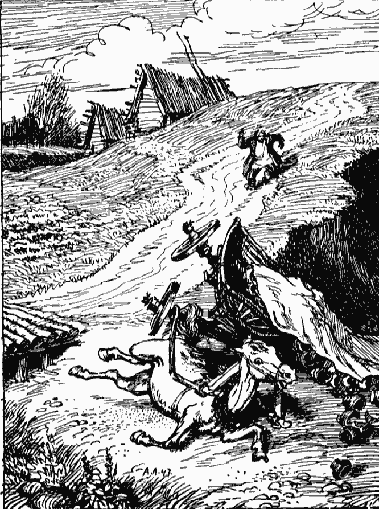
ОБОЗ
Как в людях многие имеют слабость ту же:
Все кажется в другом ошибкой нам;
А примешься за дело сам, так напроказишь вдвое хуже!

Slide 13
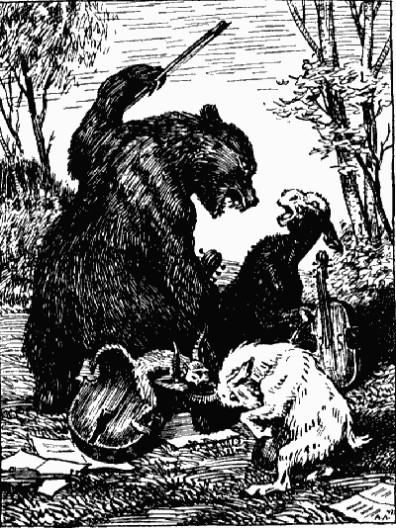
КВАРТЕТ
А вы, друзья, как ни садитесь,
все в музыканты не годитесь!

Slide 14
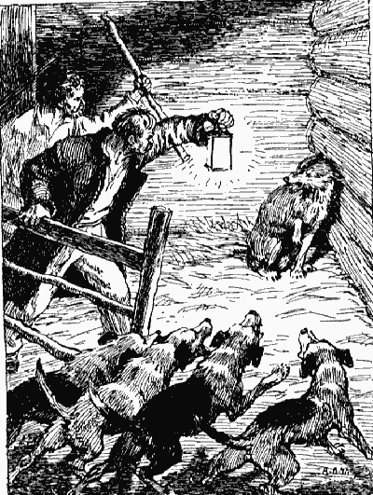
ВОЛК НА ПСАРНЕ
С волками иначе не делать мировой,
как снявши шкуру с них долой

Slide 15
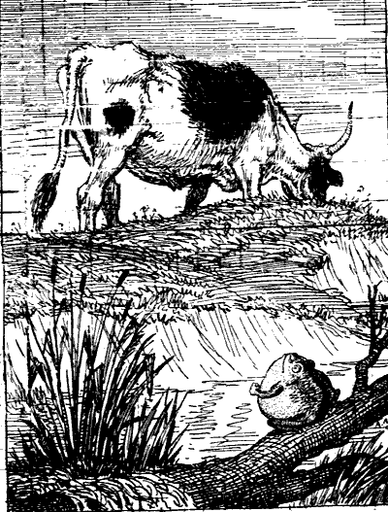
ЛЯГУШКА И ВОЛ
Пример такой на свете не один:
И диво ли, когда жить хочет мещанин,
Как именитый гражданин,
А сошка мелкая, как знатный дворянин.

Slide 16
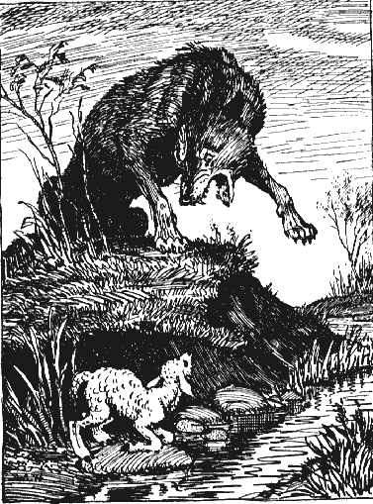
ВОЛК И ЯГНЁНОК
У сильного всегда бессильный виноват

Slide 17

В презентации использованы иллюстрации графических работ Алексея Лаптева к басням И.А.Крылова

